Slide 1
Informacja i promocja - wybór zagadnień
Warszawa, 18 grudnia 2019 r.

Slide 2
Podstawa prawna
ROZPORZĄDZENIE DELEGOWANE KOMISJI (UE) NR 1048/2014 z dnia 30 lipca 2014 r. ustanawiające przepisy dotyczące działań informacyjnych i promocyjnych skierowanych do opinii publicznej oraz działań informacyjnych skierowanych do beneficjentów w związku z rozporządzeniem Parlamentu Europejskiego i Rady (UE) nr 514/2014 ustanawiającym przepisy ogólne dotyczące Funduszu Azylu, Migracji i Integracji oraz instrumentu na rzecz wsparcia finansowego współpracy policyjnej, zapobiegania i zwalczania przestępczości oraz zarządzania kryzysowego – Art. 2

Slide 3
Dokumenty
Porozumienie finansowe dotyczące projektu - § 5
Podręcznik dla Beneficjenta projektu finansowanego ze środków Funduszu Bezpieczeństwa Wewnętrznego – punkt 5.2

Slide 4
Obowiązki
Informowanie opinii publicznej i uczestników projektu o pomocy otrzymanej z Unii Europejskiej dzięki uczestnictwu w FBW;
materiały informacyjne rozpowszechniane w ramach projektu, kupiony sprzęt, finansowane inwestycje muszą być właściwie oznakowane i zawierać wszelkie niezbędne informacje na temat współfinansowania projektu ze środków Unii Europejskiej w ramach FBW;

Slide 5
Obowiązki, c.d.
Właściwe oznakowanie oznacza umieszczenie:
symbolu Unii Europejskiej ORAZ odniesienia do Unii Europejskiej;
odniesienia do finansowania ze środków FBW;
numeru projektu;
hasła Funduszu (Bezgraniczne Bezpieczeństwo)

Slide 6
Obowiązki, c.d.
Wszelkie dokumenty dotyczące projektu muszą zawierać informację o współfinansowaniu projektu z FBW. Obowiązek ten dotyczy m.in. list obecności, certyfikatów, umów z wykonawcami, dokumentacji przetargowych, zapytań ofertowych, protokołów odbioru
Projekt współfinansowany przez Unię Europejską ze środków Programu Krajowego Funduszu Bezpieczeństwa Wewnętrznego

Slide 7
Obowiązki, c.d.
Zakup sprzętu i inwestycje:
Sprzęt zakupiony w ramach projektu winien zostać opatrzony informacjami (np. naklejkami) o współfinansowaniu zakupu ze środków Unii Europejskiej w ramach FBW
Beneficjent zobowiązany jest w ciągu 3 miesięcy od zakończenia projektu do umieszczenia w widocznym miejscu realizacji projektu stałej tablicy dużego formatu – dotyczy projektów spełniających warunki:
wkład UE w projekt przekracza 100 000 EUR, ORAZ
projekt dotyczy zakupu obiektu fizycznego bądź finansowania infrastruktury lub projektów budowlanych.

Slide 8
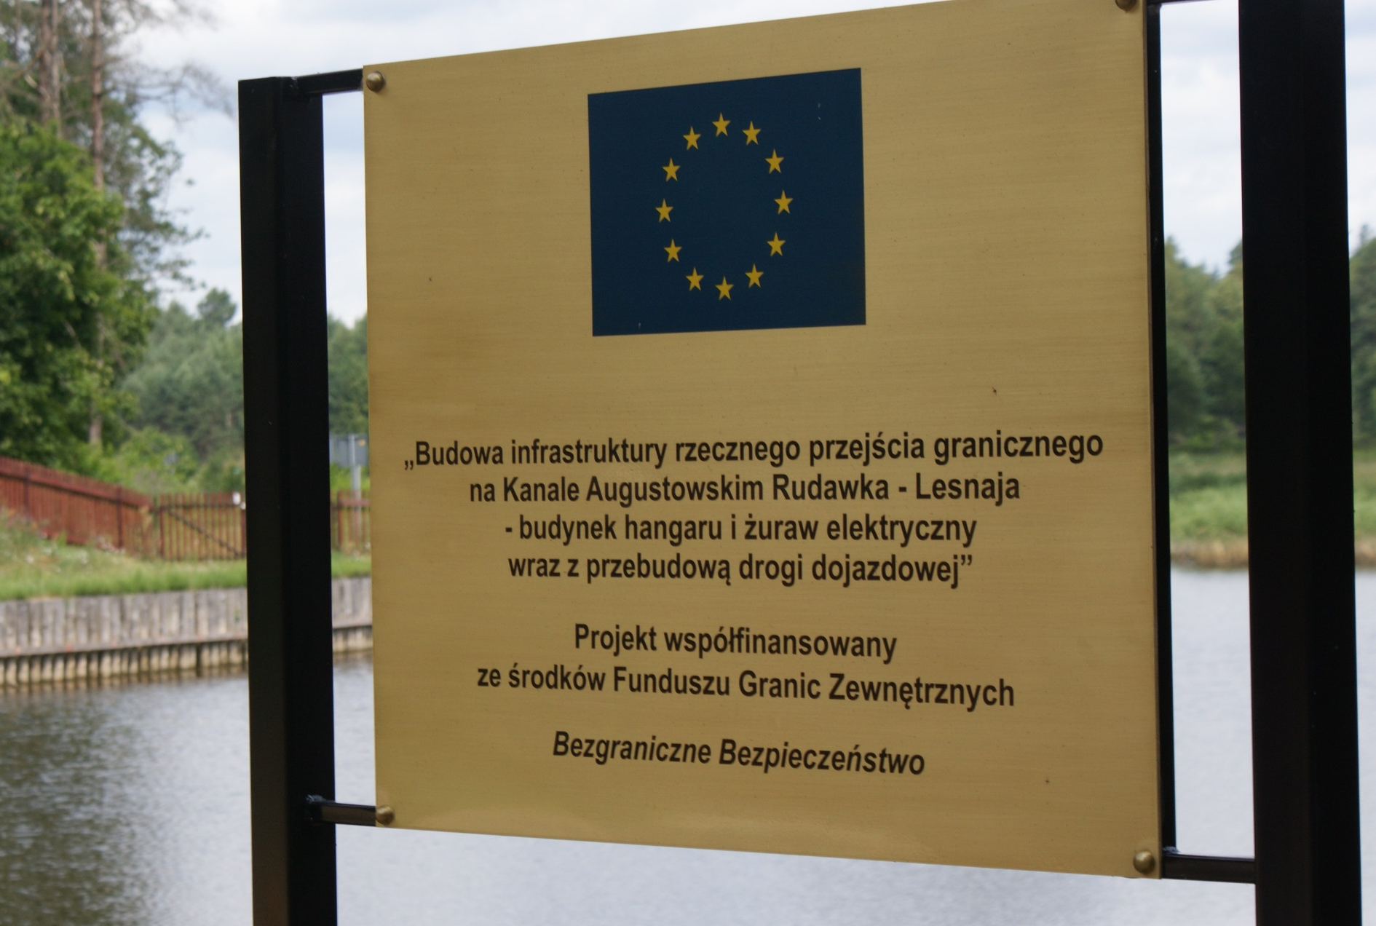
Obowiązki, c.d.

Slide 9
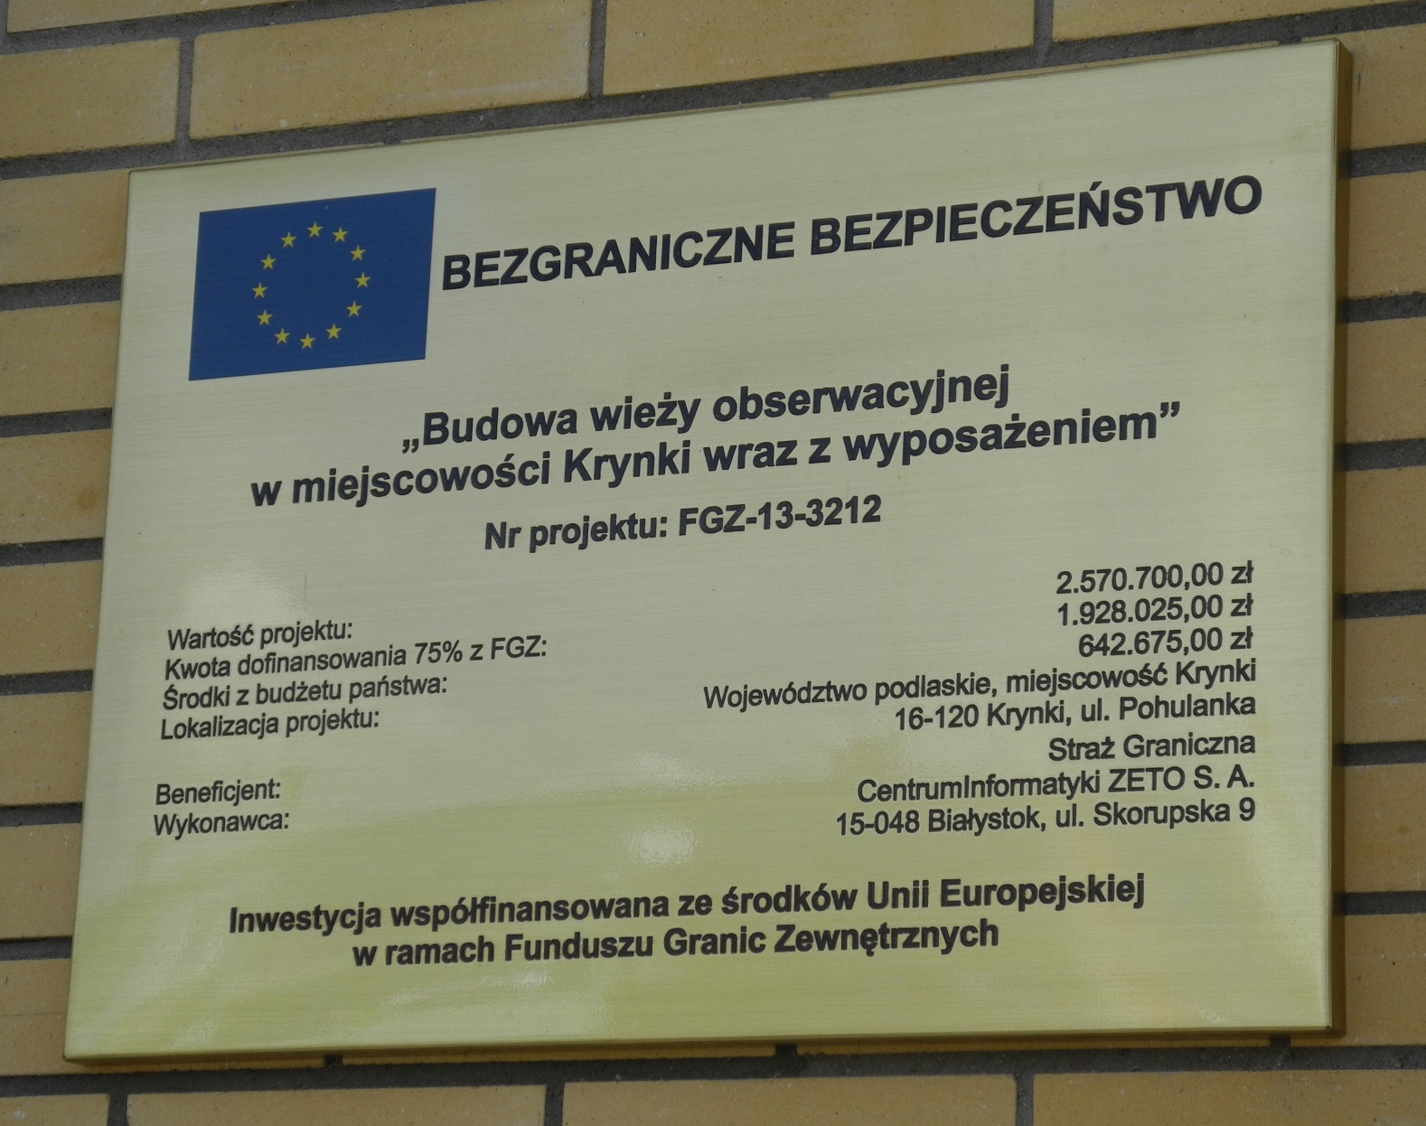
Obowiązki, c.d.

Slide 10
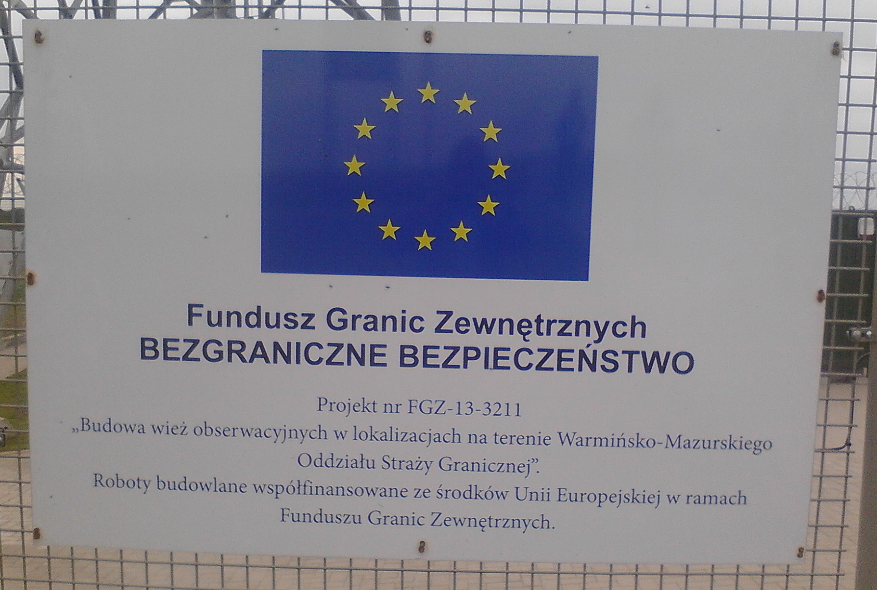
Obowiązki, c.d.

Slide 11
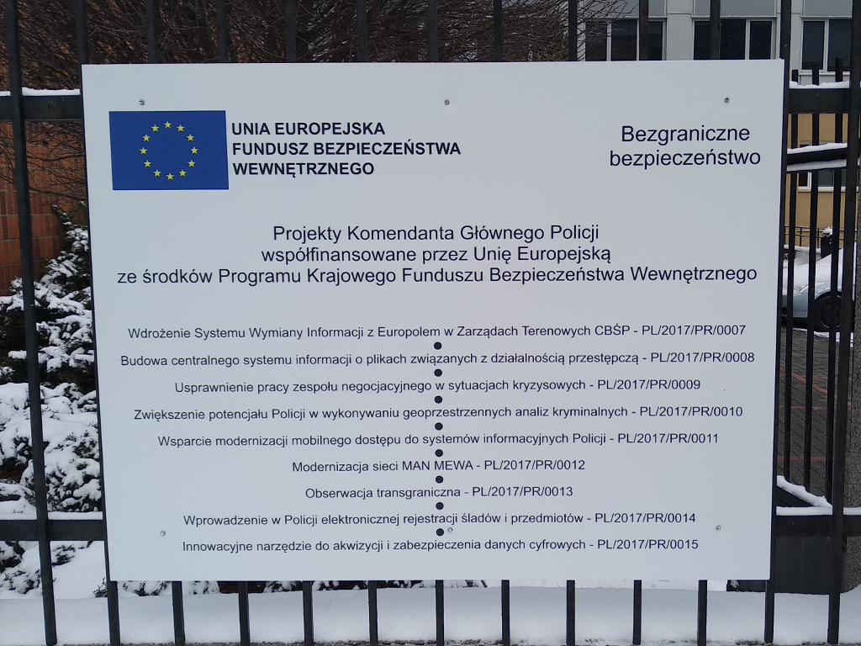
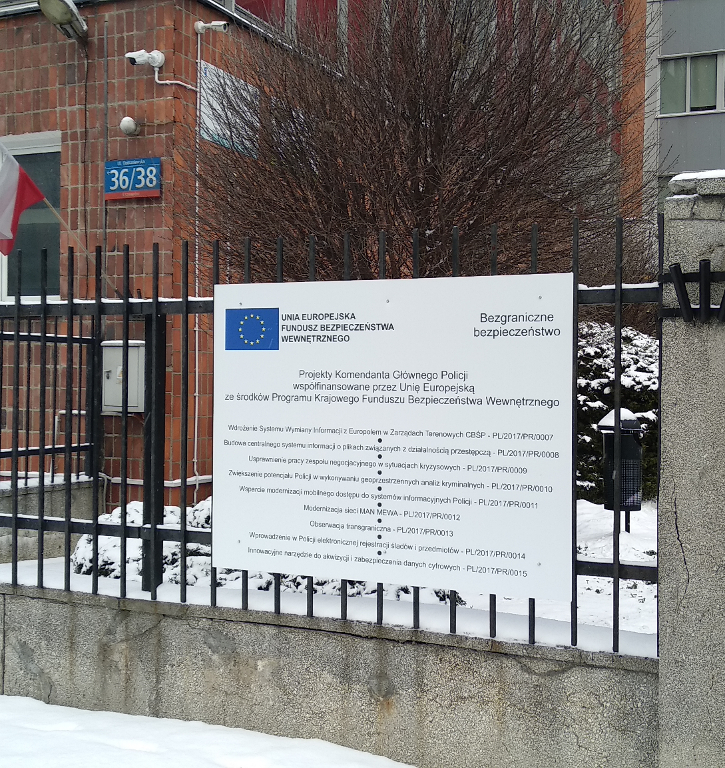
Obowiązki, c.d.

Slide 12
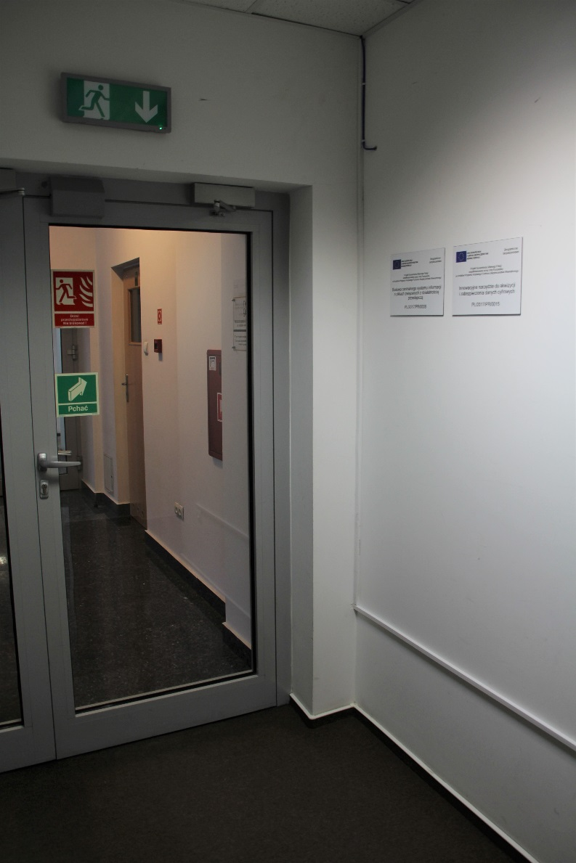
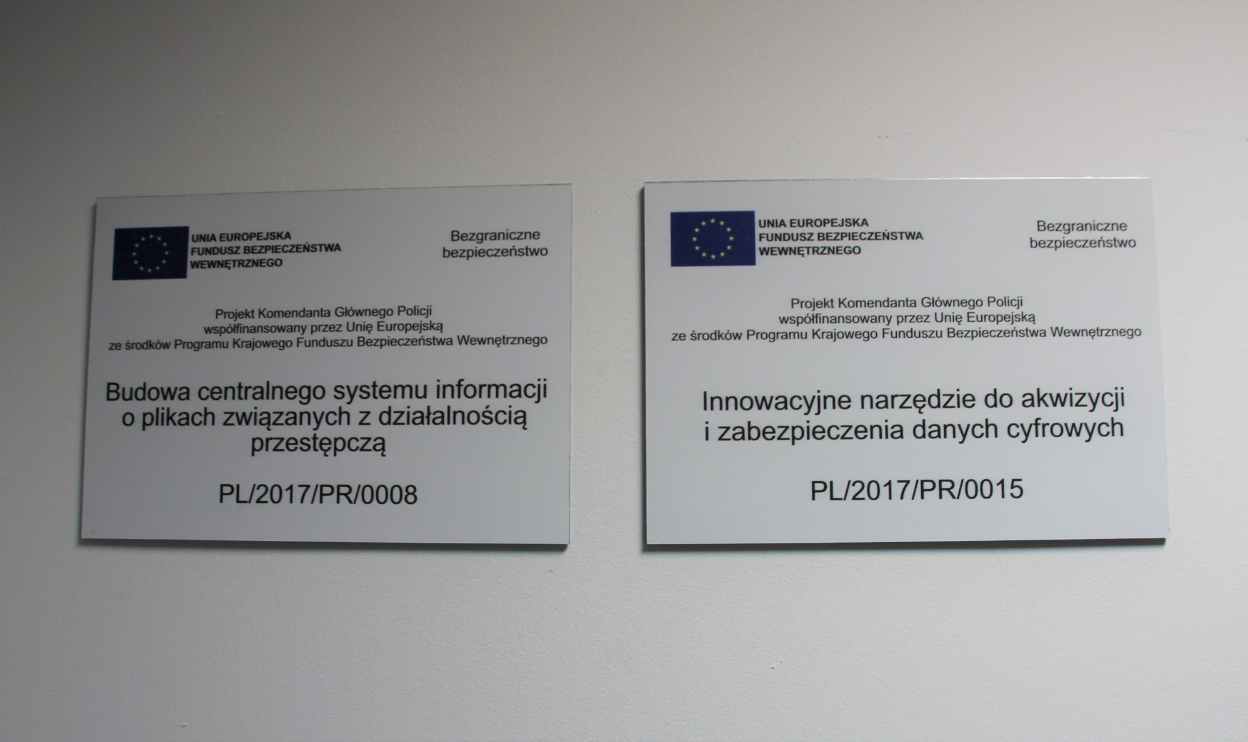
Obowiązki, c.d.

Slide 13
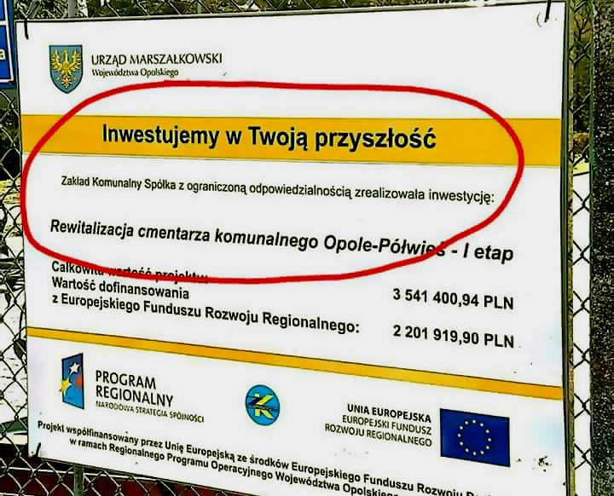
Obowiązki, c.d.

Slide 14
Materiały informacyjne i promocyjne
artykuły prasowe;
publikacje, broszury, ulotki;
materiały konferencyjne/warsztatowe;
zaproszenia/programy/agendy organizowanych przez Beneficjenta spotkań/ konferencji;
prezentacje przygotowane na spotkania;
materiały promocyjne (długopisy, bloczki papieru itp.).

Slide 15
Symbol Unii Europejskiej z odniesieniem do FBW

Slide 16
Dziękuję za uwagę
Jakub Kowalczyk
COPE MSWiA
jakub.kowalczyk@copemswia.gov.pl
tel. 22 542 84 68

